Slide 1
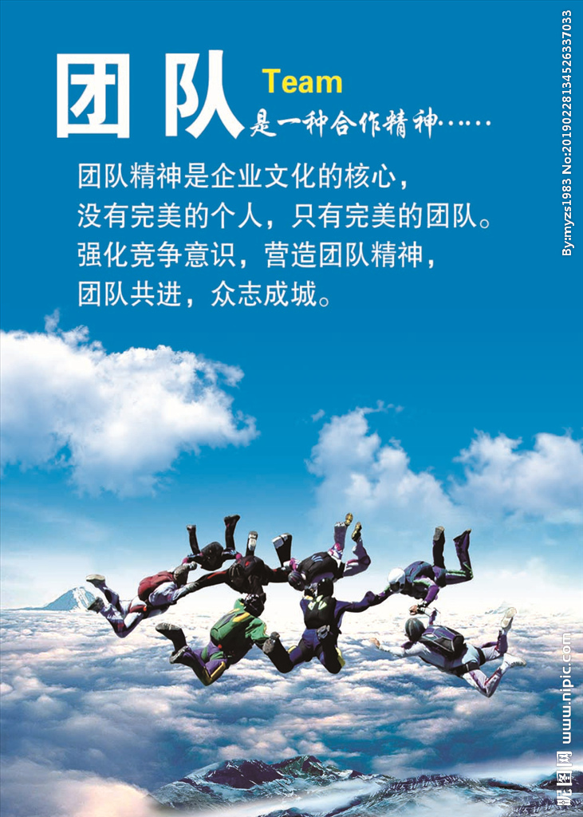
拓展团建项目选择目录

Slide 2
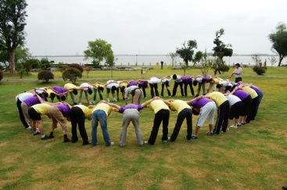
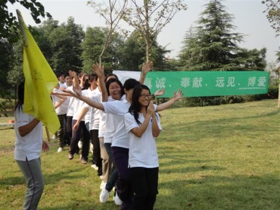
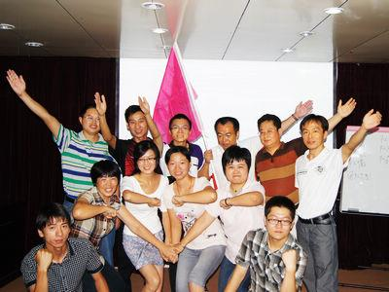
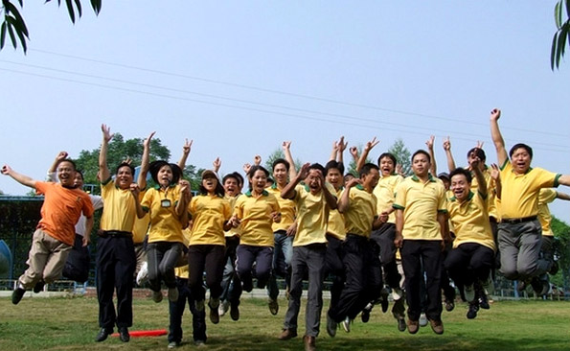
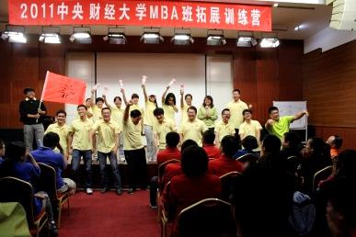
破冰起航
任 务
导入关于拓展培训的主题；
分组并布置各小组企业文化设计各自团队的队名、选队长创作队徽、队歌和队训；
团队文化建设的成果的集体展示。
目 的
打破人际交往间的怀疑、猜忌、疏远，营造一种和谐的组织氛围，就像打破严冬厚厚的冰层；
明确培训目的，产生初步形成团队氛围，为接下来的培训做好准备。

Slide 3
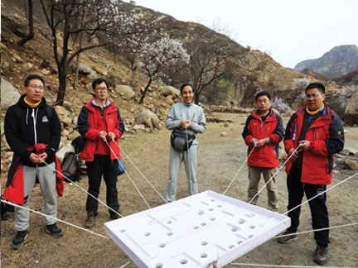
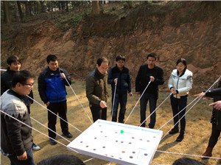
团队迷宫
任务：
团队成员手拉绳子，通过配合协作使在迷宫中行走的圆球安全的从起点到达终点，圆球行进过程中不允许掉落。
目的：
1. 加强团队精神。
2. 培养团队配合协作能力。
3. 感受团队配合协作中，各成员之间的沟通方式与行为方式的变化及所需要的调整。
4. 提升团队士气，激发饱满的激情。

Slide 4
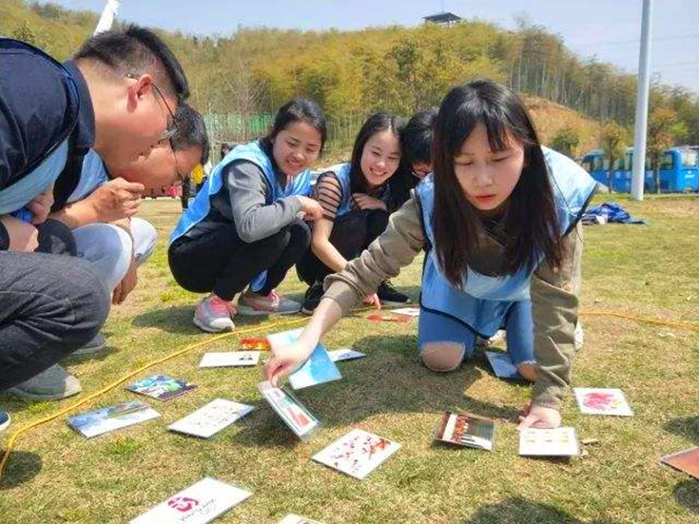
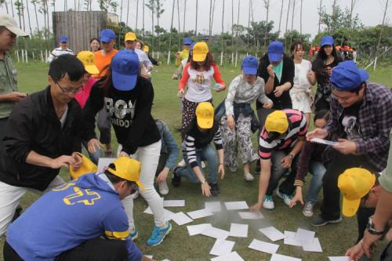
急速60秒
任 务
1、一场游戏为一分钟，也就是60秒，名副其实的极速60秒;
2、选手在规定的时间内要把30张卡片按照数字顺序叠好交给裁判，用时最短的小组则为第一名。
目 的
1、增强决策与统筹意识，培养大团队意识和相互合作精神。
2、面对突发事情的处理能力。
3、过程中面对目标偏离的情况，如何快速沟通调整计划适应新情况。
4、是不是全部团队成员都参加了计划的制定？项目的参与度与个人性格有无关联？有无借鉴以往的计划实施的经验并加以改善？
5、活动中是怎样有效沟通的？有哪些的沟通方式？怎样改善沟通技巧？对于实际工作有何指导意义？
6、摆正个人及部门在团队中的位置，是成功的前提条件。

Slide 5
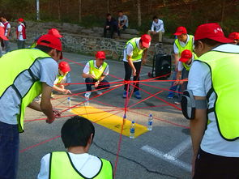
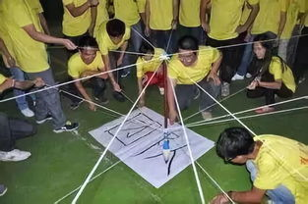
神笔马良
任 务
1、在限定的时间内要完成裁判制定的毛笔字
2、在控制绳子的过程中，要拉住绳子的末端，不可触碰毛笔
3、每个人的绳子距离毛笔不可短于1米，否则不作数
4、裁判根据每个队的作品的美观度进行评分
目 的
1、一个团队，必须要有一个有力的领导者。
2、完成一件事情有很多途径，想做好事情就要找到好的方法。
3、做事情要细心，“细节决定成败”。
4、团队的力量是无穷的，集中团队所有人的智慧。

Slide 6
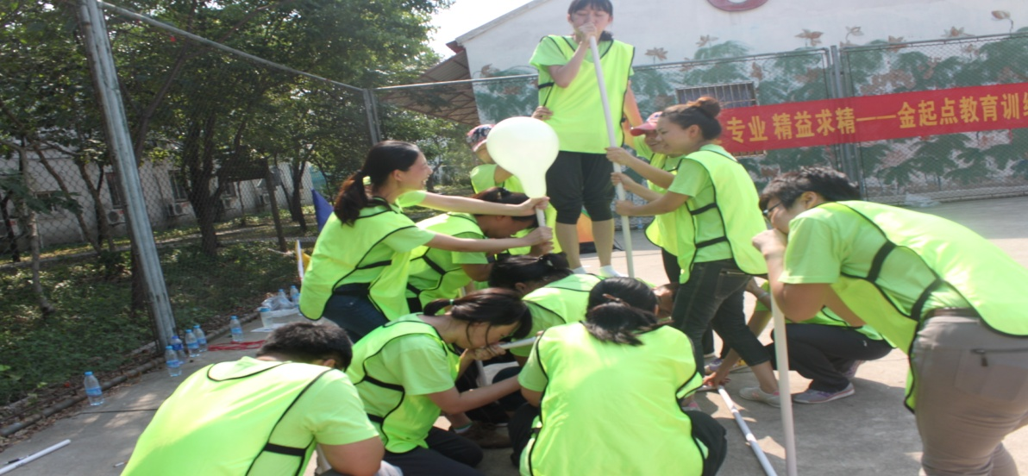
呼吸的力量
【项目介绍】
组员分为领导、指挥、执行三小组领导组和指挥组各领取一台对讲机并设定频率后，领导组进入密室，指挥组和执行组进入车间。在密室中有一台已经搭建好的生命仪器，领导组必须通过对讲机将生命仪器的结构信息传递给指挥组，由指挥组指挥执行组在车间中将生命仪器进行复制。
【项目目标】
1、体验不同的沟通模式及不同位面沟通之间的冲突
2、建立良好的工作习惯流程。
3、培养积极的心态、高度的责任感 模拟公司项目流程，培养高度契合执行力

Slide 7
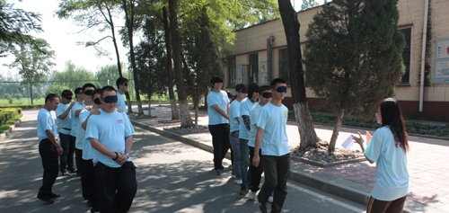
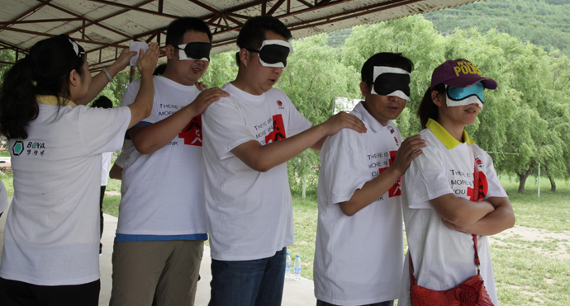
苏武牧羊
任 务
团队成员分为“牧羊犬”（哑人）和“牧羊”（盲人），在规定的时间内，“牧羊犬”运用团队事先确定的沟通代码指挥“牧羊”进入“羊圈”，并按照规定的位置进行分布。
目 的
将所有资源有效配及综合利用，将孤立的人们组织在一起制造和生产出某些服务或产品的行为过程；
没有信息的传送和反馈控制就失去了其真实依据和实施途径；
下属和领导的沟通技巧；
平级之间的处事原则；

Slide 8
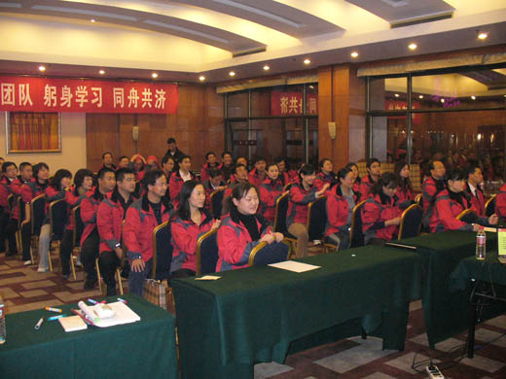
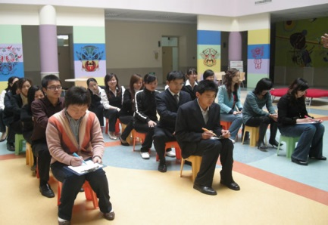
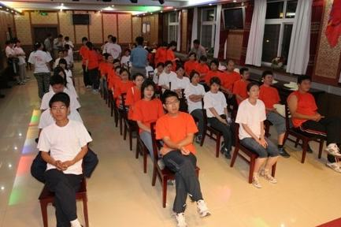
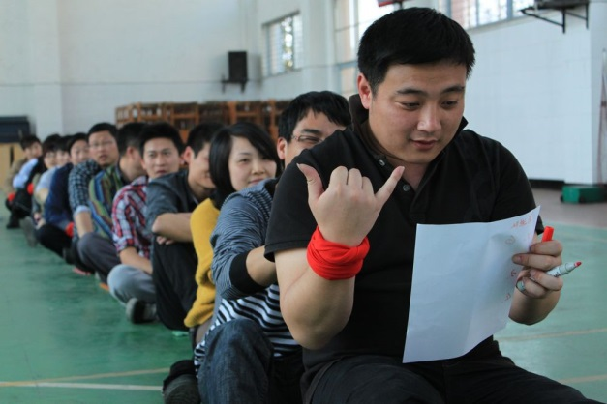
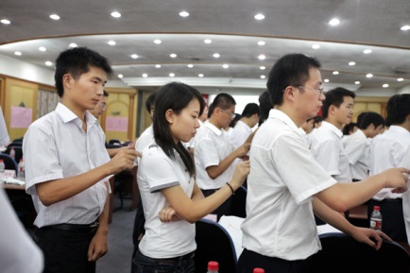
驿站传书
任 务
全队成员排成一列，培训师先让其自行约定信号及信号的传递方式。然后培训师将一组自然数交给排尾，由排尾传递给排头。
目 的
沟通机制的重要性;
学习突破思维定式， 能不断地进行创新，对风险的意识；
灵活地面对环境的变化，同时遵守规则，工作流程；
提高分析解决问题的能力和决策能力。

Slide 9
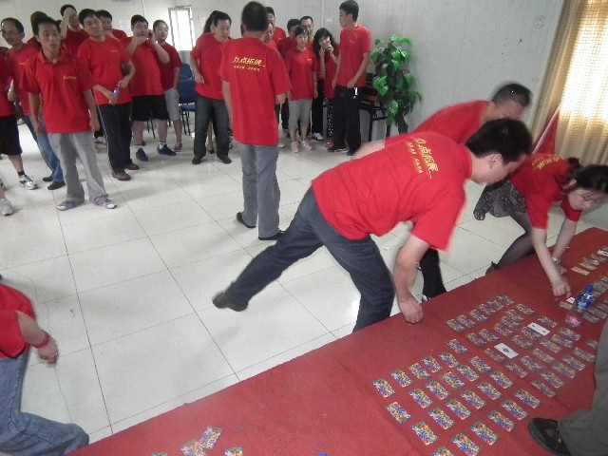
超音速
任务
在规定的区域内随意散放着一些扑克牌，所有数字向下，不得重叠覆盖，培训师喊开始后，小组成员依次跑到指定区域，在规定的时间内按照大小的顺序翻开扑克牌，看哪一小组首先完成。
目的
团队成员间的协调；
配合的重要性；
制定完美的战略计划。

Slide 10
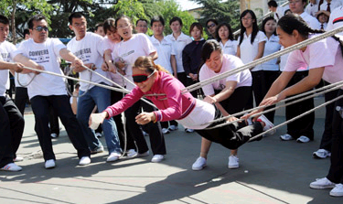
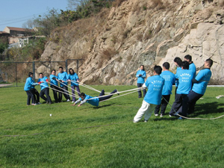
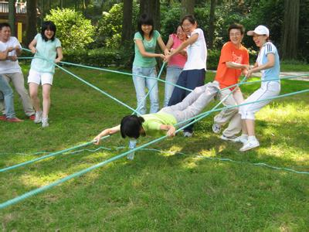
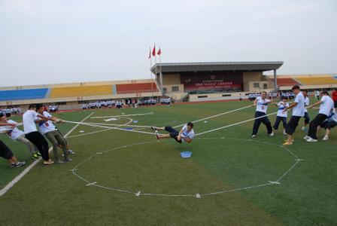
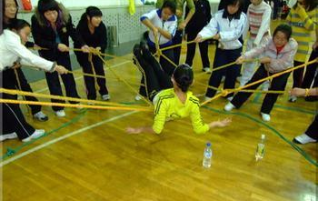
荆棘取水
任 务
在不接触地面的情况下取出荆棘中的水，记住，你们可以利用的只有一根绳子还有你们的智慧·······
目 的
提高队员组织、沟通和协作的能力与技巧；
培养全体队员共同战胜困难的决心和勇气；
培养团队的领导艺术和技巧；
理解精确执行的重要性，提高计划和实施的能力；
增强个人在团队中的奉献精神。

Slide 11
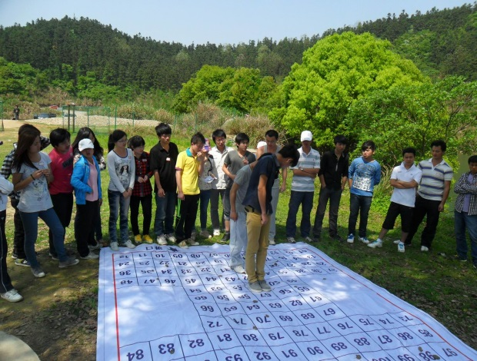
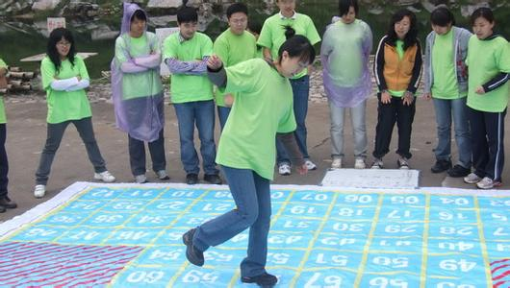
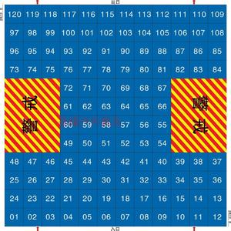
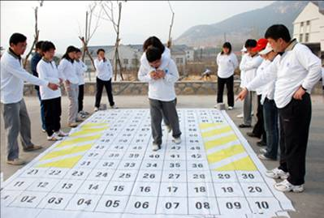
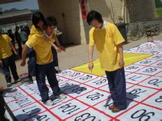
穿越雷区
任 务
各个团队的所有学员在规定时间内通过由120个方格组成的模拟地雷区.通过不同路线的策略选择,以及团队间的无间配合,实现全员成功通过雷区.
目 的
思维创新,突破自我限制,创造性解决问题;
沟通的有序性,有效沟通;
基本工作流程的建立及组织计划的重要性;
团队合作,团队分工协作及工具的利用.

Slide 12
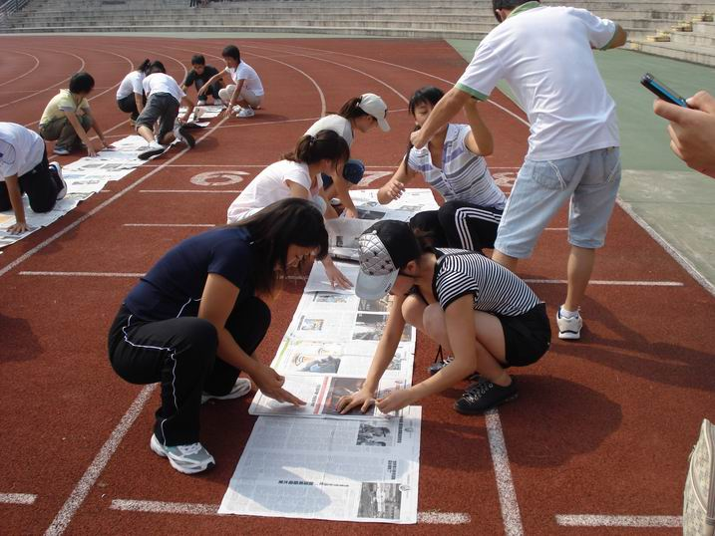
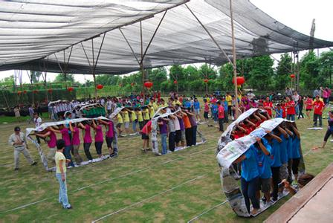
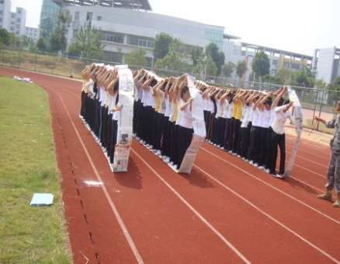
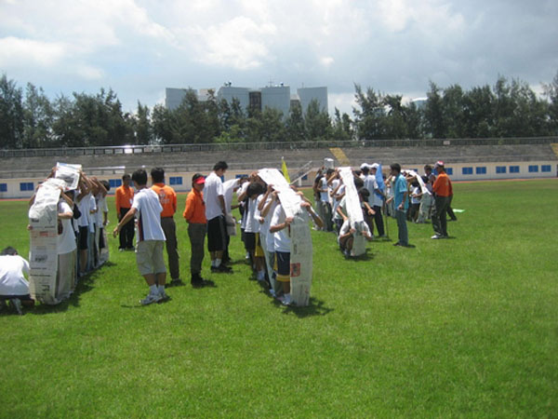
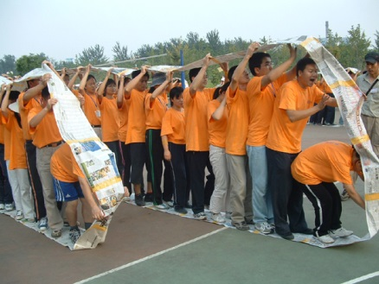
无敌烽火轮
任 务
每个组用提供的资料将报纸围成一个可以行进的履带式的环，要求本组所有成员在规定的路程，以最快的速度到达终点的组为优胜。
目 的
合理配备资源，分工配合；
检验组织成员工作主动性，建立团队自己的节奏，协调一致对组织的重要性；
明确团队目标，有效的沟通与合作。

Slide 13
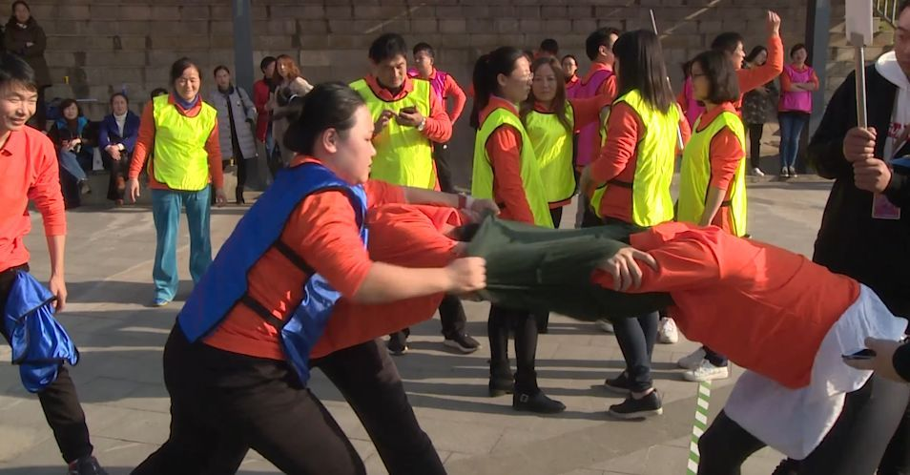
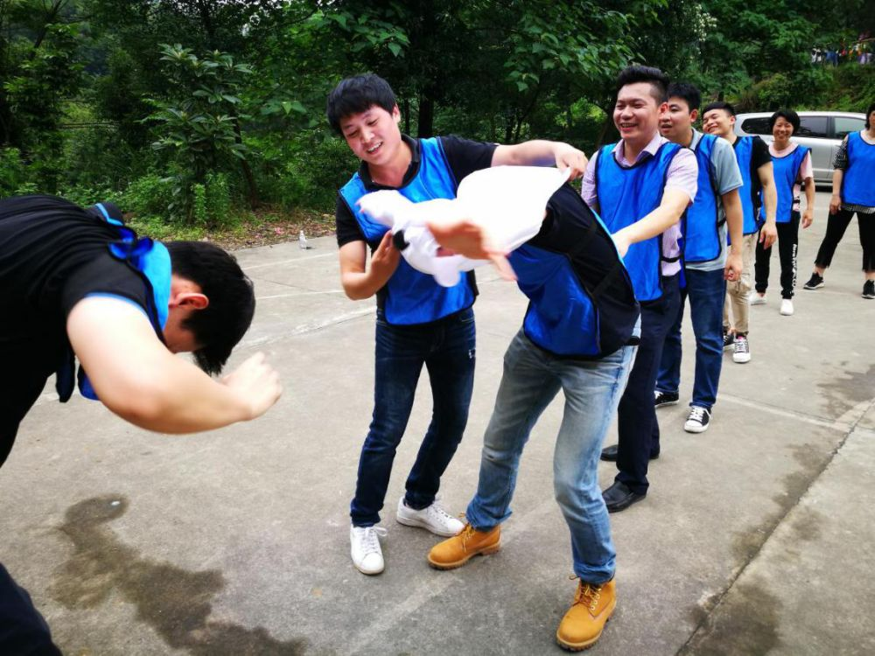
穿衣接力
任 务
1、规则：每队第一个人拿衣服，带裁判喊开始后才能开始穿衣。以此类推，最后一名队员只要穿好就行。
2、胜负：所有队伍中用时最短者获胜。
目 的
项目考验着组织者的智慧，既要玩的开心，也要有竞争，又要和企业有关系，考验团队的合作默契度，考验操作的流程化。

Slide 14
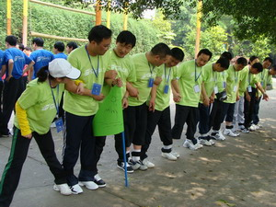
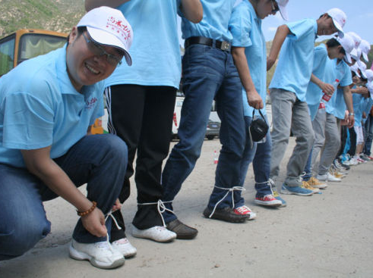
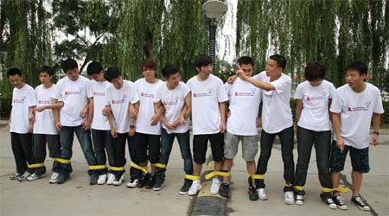
蛟龙出海
任 务
利用绑带将队员与队员之间双腿捆绑起来，从起点到终点横向移动，途中绑带断裂或者散落，须立即修复完好之后继续前进直到终点方算成功。
目 的
建立团队成员之间相互默契配合的意识；
通过队员之间的思维互换、不断的创新和尝试、利用最简单最合适的方式取得成功；
规范自我行为同社会、集体利益的关系。

Slide 15
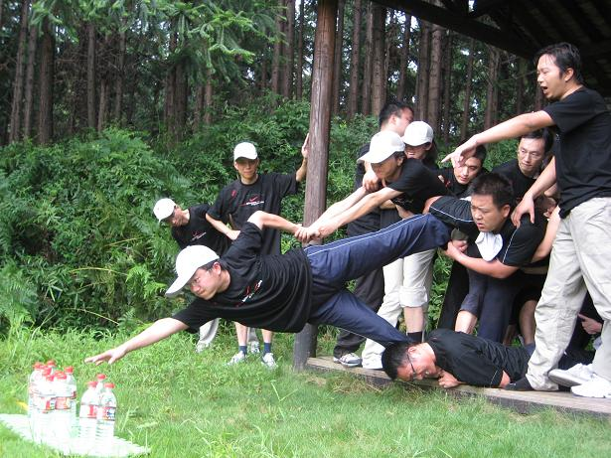
群龙取水
任 务
类型：团体类
场地：室内外
气氛：欢快愉悦
体能：低
道具：便于携带
目 的
挑战自我，信任团队
体会团队强大支持力
相互支持与合理协作
个人与团队集思广益，突破常规，创新思维
在项目中建立团结一致、齐心合作
为团队的团结而努力，增强团队凝聚力

Slide 16
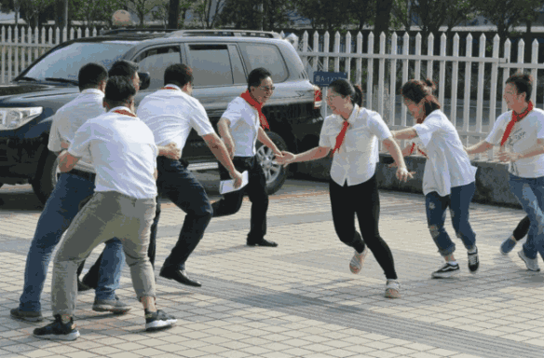
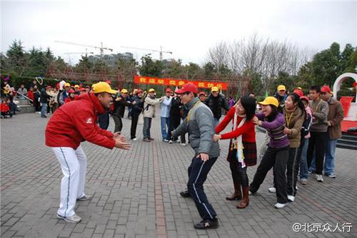
猫捉老鼠
任 务
1 、每队选一个人做为老鼠，其他人围成圆圈做为围墙，老鼠在圈内。
2 、每队选一个人做为猫到其他队伍外围。
3 、活动开始，猫抓老鼠，最先抓到的队即为获胜。
目 的
1、培养团队合作的重要性及组织协调能力；
2、通过肢体接触，拉进学员之间的距离。

Slide 17
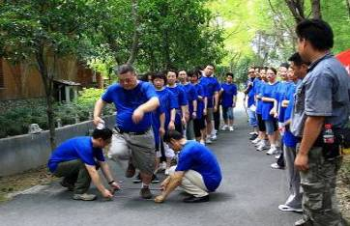
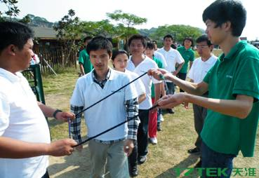
卓越圈
【项目目标】
1. 员工责任心和工作态度训练，
2. 树立个人的自信心和自尊心、提高团队完成任务的效率、营造和谐的环境； 3. 个人的努力将大大影响团队的效率，体现协同工作在解决问题中的作用； 4. 培养团体协作能力，体会准确信息 沟通的重要性；
5. 体会人力资源合理分配的重要性。
【项目介绍】
每队队员在最快的时间内，全体人员穿过一个绳圈，要求时间越短越好。
【其他说明】
1. 该项目在室内、室外均可进行；
2. 该项目可以作为大型室内项目“挑战世界记录”的项目实施，亦可作为一般
的娱乐性项目实施；
3. 项目实施时间30分钟。

Slide 18
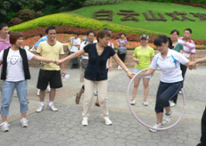
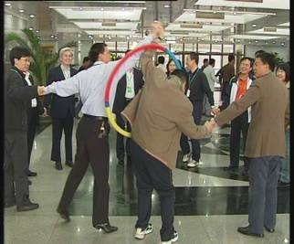
一圈到底
【项目目标】
1.组织计划重要性；
2.训练学员快速反应能力；
【项目介绍】
所有队员手拉手围成圆圈，将呼啦圈放入其中两个队员的手臂，以最快速度全体通过；
【其他说明】
1.本项目在室内和室外进行均可；
2.以小组为单位进行PK，看哪个小组所用时间最短；
3.项目实施时间 20-30分钟。

Slide 19
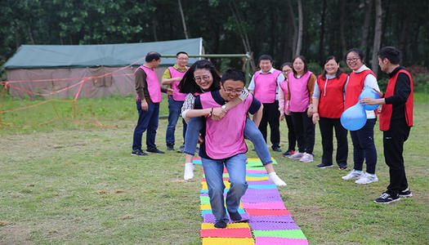
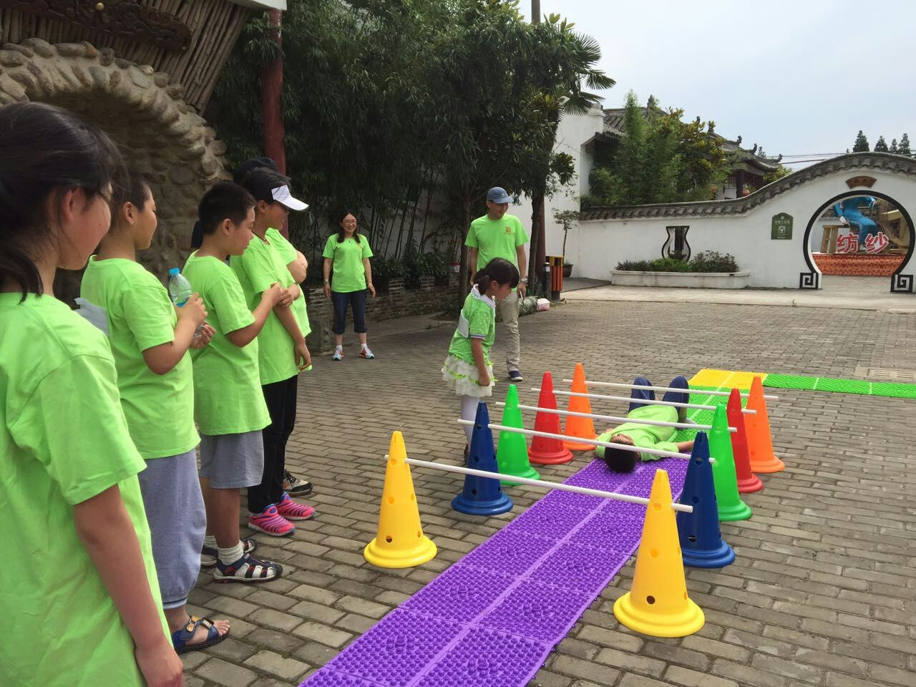
指压板闯关
【项目目标】
1.时间管理，目标管理
2.领导指挥能力，岗位协同合作
3.精细化管理，沟通管理
【项目介绍】
1.通过指压板闯的形式，每个岗位一个挑战人员，完成指压板跳绳，背钻指压板，指压板踢毽子，指压板起跳觅食。通过调节身体机能适应指压板，完成挑战。
【其他说明】
1.该项目要求在室外在草地上进行；
2.集体性项目，全体人员均分为小组进行PK赛的项目；
3.项目实施时间 40-60分钟。；

Slide 20
同心圆
任务
所有人在培训师的指挥下，连接成为一个整体，整齐的舞步共同进退，每个人都不能断裂，最终让大家每个人都坐在人椅上，共同向前移动。
目的
通过身体接触，打破人与人之间的隔膜；
增进学员之间的情感交流，共同分享战胜困难的喜悦，增强团队的凝聚力；
信任是团队的基石，在培训初期通过该活动让团队成员迅速建立相互信任、共担责任的团队氛围；

Slide 21
诺亚方舟
任务
团队成员站在一块魔毯上，在规定的时间内，在遵守所有成员身体的任何部位不得着地的规则下，把魔毯翻过来，移动魔毯前进一段距离后，再把魔毯翻过来。
目标
培养学员合理计划，有效组织，统一行动的意识。
通过身体接触，增进情感交流，增强团队的凝聚力。
检验团队高效沟通与决策的能力。

Slide 22
团队小咖秀
任务：
在规定时间内，全队人员利用视觉上的错觉进行拍照，发挥想象，拍摄质量合格最多者获胜。
目的：
激发创造性思维；
学习建立高效能团队；
领导力发展时间管理技能；

Slide 23
活动保障
我们会根据参训着的特点和培训要求，进行相应的安全措施的提前准备，在保证培训安全有序进行的前提下，对各种突发事件应对自如！
应急
方案
专业
人才
活动
保障
应急
车辆
常备
药品

Slide 24
Thanks for your watching

